Slide 1


Технология

Slide 2
Приветствие
Прозвенел звонок сейчас.
Все тихонько быстро встали,
Подравнялись и собрались.
Скажем: «Здравствуйте» друг другу
И посмотрим на столы
Всё, что нужно принесли?
А теперь тихонько сели,
На меня все посмотрели.
Начинаем наш урок,

Slide 3
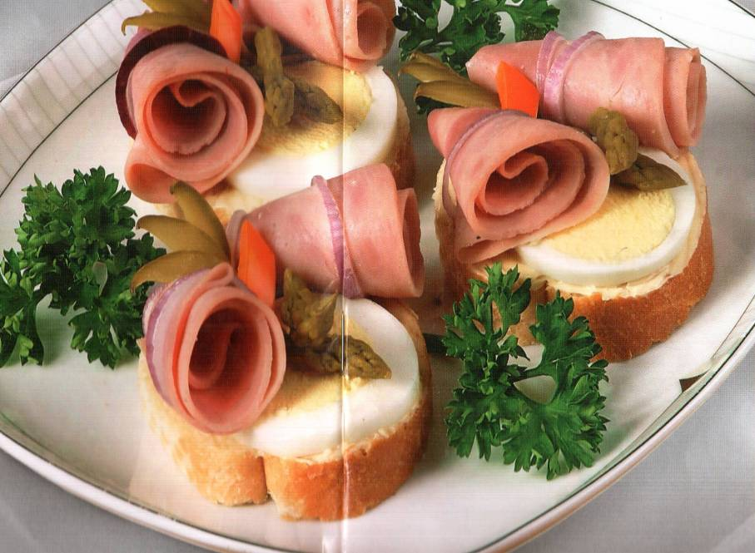
Бутерброд

Slide 4
Познавательные сведения
Бутерброд ( нем.) – хлеб с маслом
Дополнение к основе – сочетаемые по вкусу продукты, бутербродные смеси и масла
Бутерброды используют как самостоятельное блюдо или в качестве закуски

Slide 5
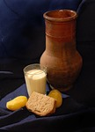

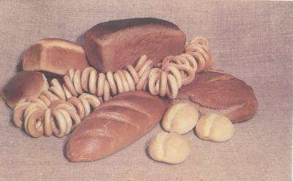
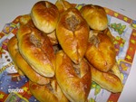

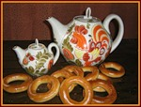
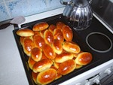
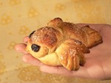
Хлеб
Notes:
5

Slide 6
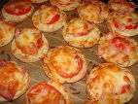
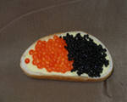
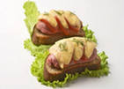
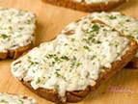

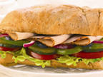
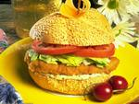
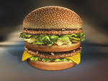

Виды бутербродов
открытые
горячие
закрытые
закусочные

Slide 7
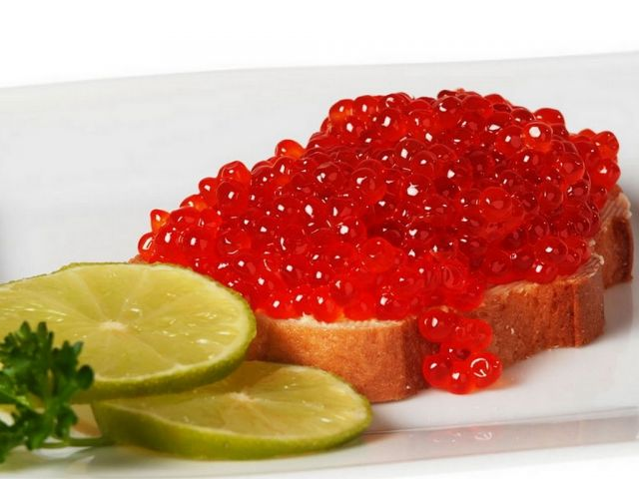
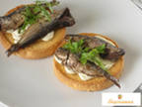
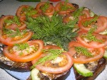
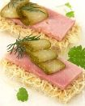
Открытые
(простые и сложные)
Бутерброды готовят на
пшеничном и ржаном хлебе
-Хлеб нарезают толщиной 1см.
-Украшают зеленью или
украшением из продуктов,
имеющих яркую окраску.
Для простых открытых бутербродов используют 1 -2 вида продуктов;
Для сложных: несколько видов продуктов.

Slide 8
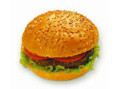

ЗАКРЫТЫЕ
Готовят из 2 половинок хлеба(булочки):
на хлеб кладут продукты и закрывают вторым ломтиком хлеба (иногда корочки обрезают),
- бывают однослойные, двухслойные, многослойные,
- используют для похода, в дорогу, в школу

Slide 9
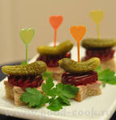
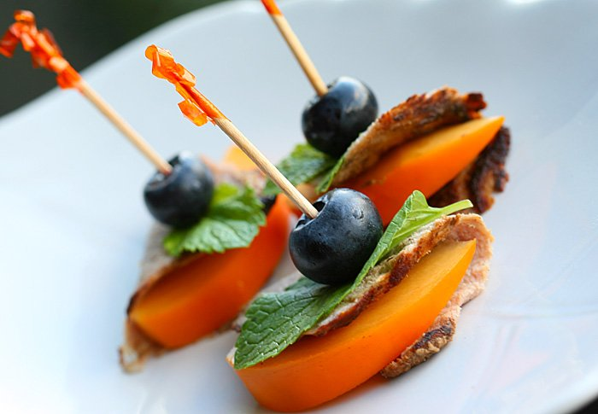
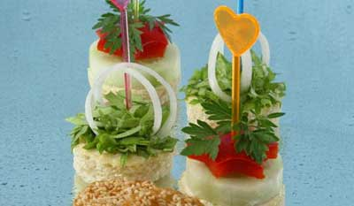
Закусочные (канапе)
Готовят на фигурных
ломтиках хлеба
(можно предварительно обжарить)
толщиной – 0,8 см.,
шириной – 3- 4 см.
Такой бутерброд
закрепляется шпажкой
и используется в качестве закуски

Slide 10
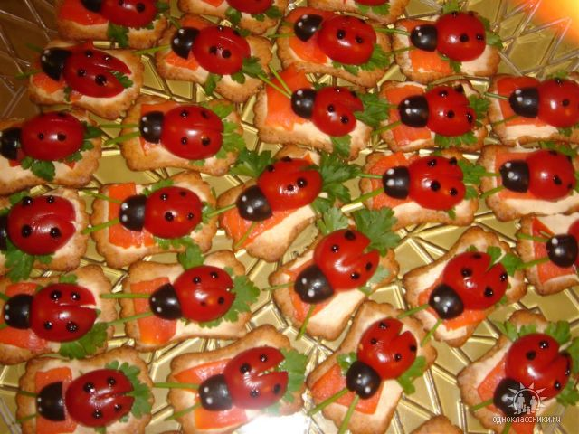
ВЕСЁЛЫЕ БУТЕРБРОДЫ

Slide 11
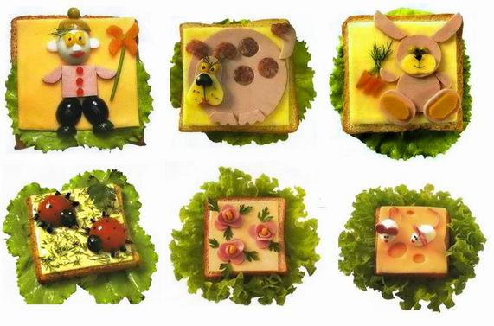

Slide 12
Физкультминутка
Мы немножко отдохнем
Встанем, глубоко вздохнем,
Руки быстренько помыли
Посушить их не забыли.
А теперь смелей вперед
Будем делать бутерброд:
Посмотрели влево,
Нет ли где там хлеба,
А направо погляжу
Сверху масло положу
Удивляется народ,
Вот так славный бутерброд.

Slide 13
Требования к качеству готовых бутербродов.
Бутерброды готовят непосредственно перед подачей,
Хлеб не должен быть слишком толстым или слишком тонким,
Хлеб должен быть полностью покрыт продуктом,
Хранить бутерброды в холодильнике не более 3 часов.

Slide 14
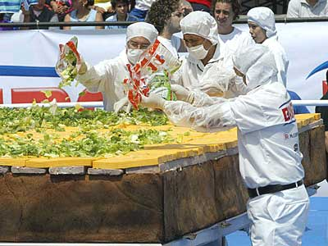
ЭТО ИНТЕРЕСНО
В Мексике приготовили бутерброд длиной 45 метров.

Slide 15
Практическая работа
Приготовление открытых
бутербродов №1
Т.Б. при работе с ножом
Хлеб нарезать толщиной 1 см.
Хлеб намазать маслом
Сверху положить колбасу и сыр
Оформить бутерброд украшениями и зеленью
Подать на тарелке

Slide 16
Приготовление канапе
Нанизать на шпажку маслину, кусочки сыра, колбасы, помидора и хлеб
Подать на тарелке

Slide 17

Самооценка

Slide 18

До свидания!

